Slide 1
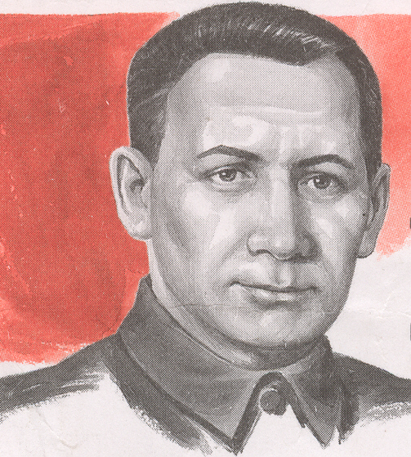
Кешеләр…Язмышлар… Ниндиләре генә юк аларның!
Имай Насыйри

Slide 2
Җәй көне, июль ае, тып-тын авыл, беркем дә юк,
Буш урамнар, буш араннар- буш бары, бер тын да юк.
Калмый кәртә, калмый бакча: яшь буыннар айкыйбыз.
Бар барын карт-коры, - алардан курыкмыйбыз, кул чайкыйбыз.
Без булабыз көчле гаскәр, я авылның солтаны,
Шундый көчләр соң авылның карт-корыдан куркамы?
Зурлары кайтмый яланнан , эштә алар төнгә кадәр,
Таң белән тагы китәләр, алмыйлар бездән хәбәр.

Slide 3
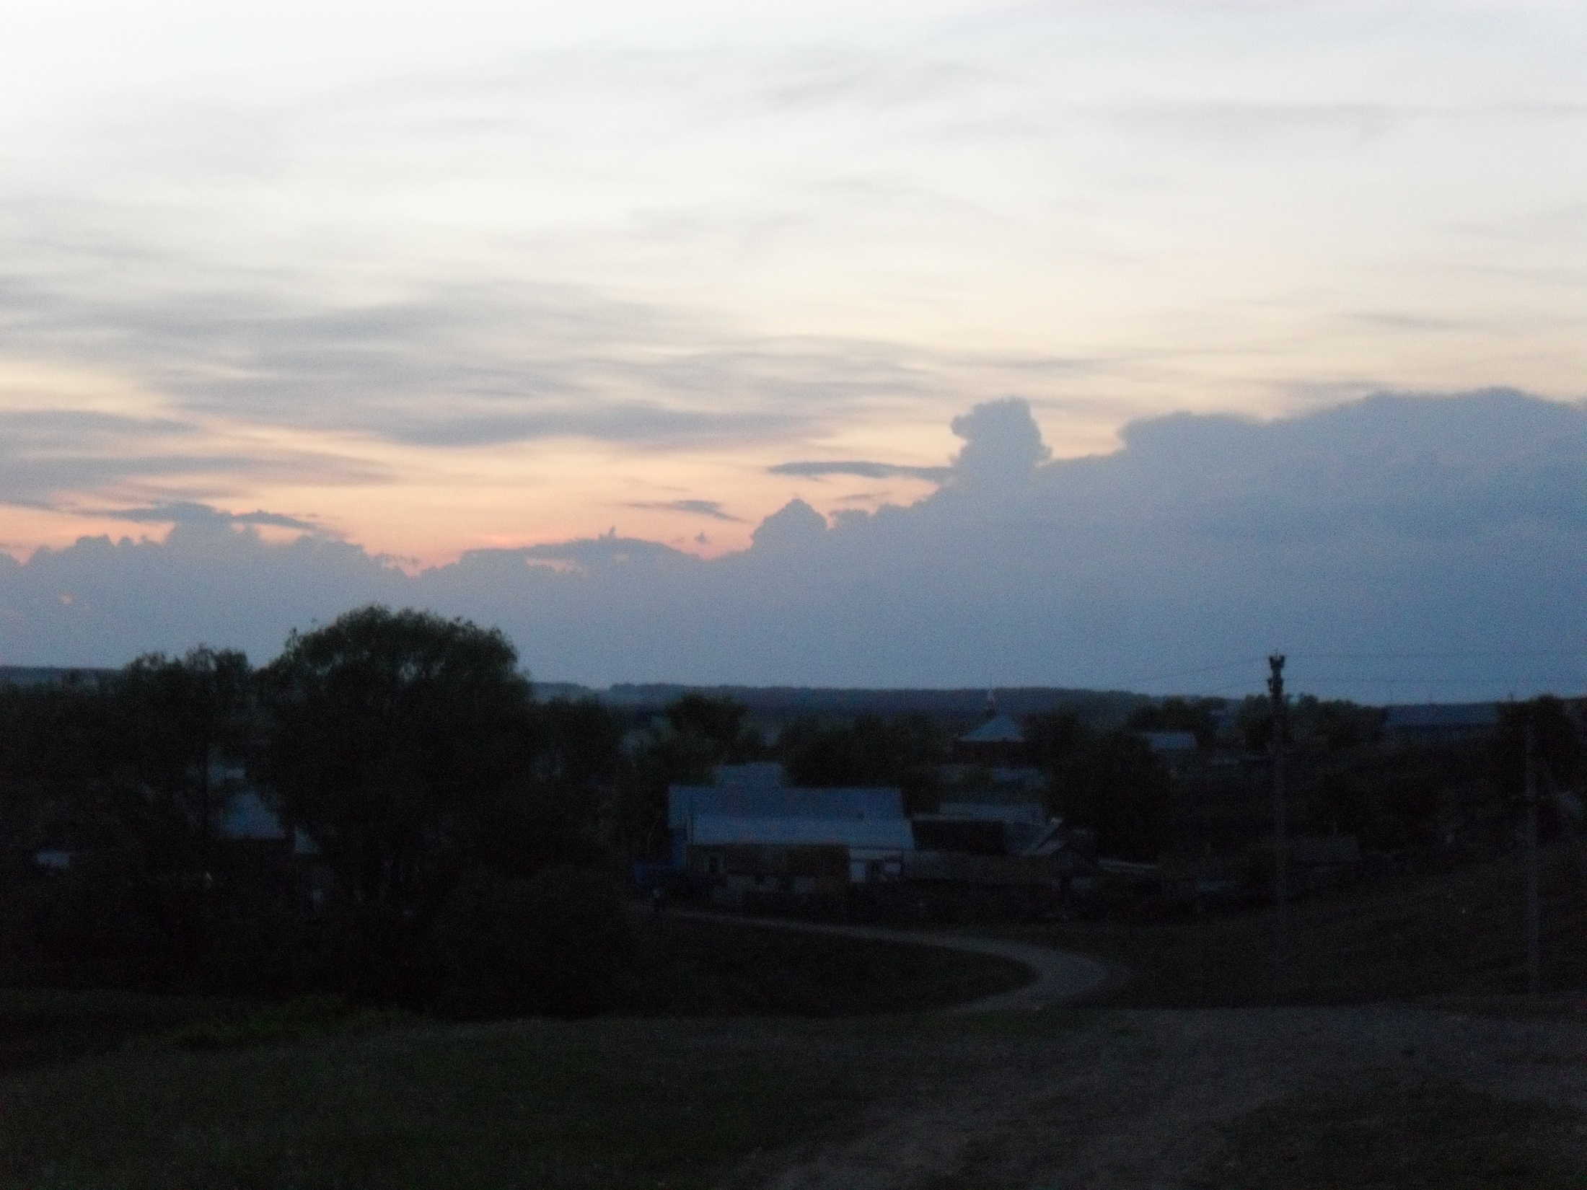

Slide 4
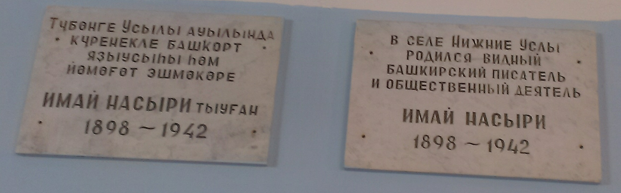
Мәктәп ишек алдында

Slide 5
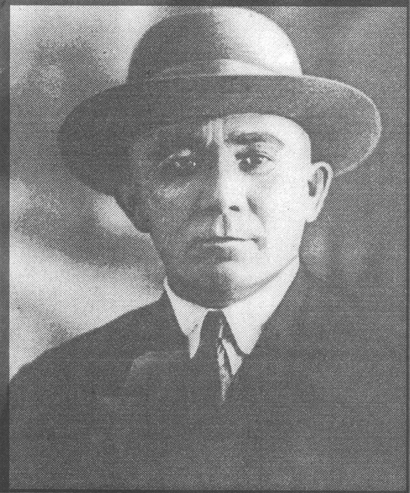
1898 елның
12 октябрендә
Стәрлетамак районы
Түбән Усылы
авылында туган

Slide 6
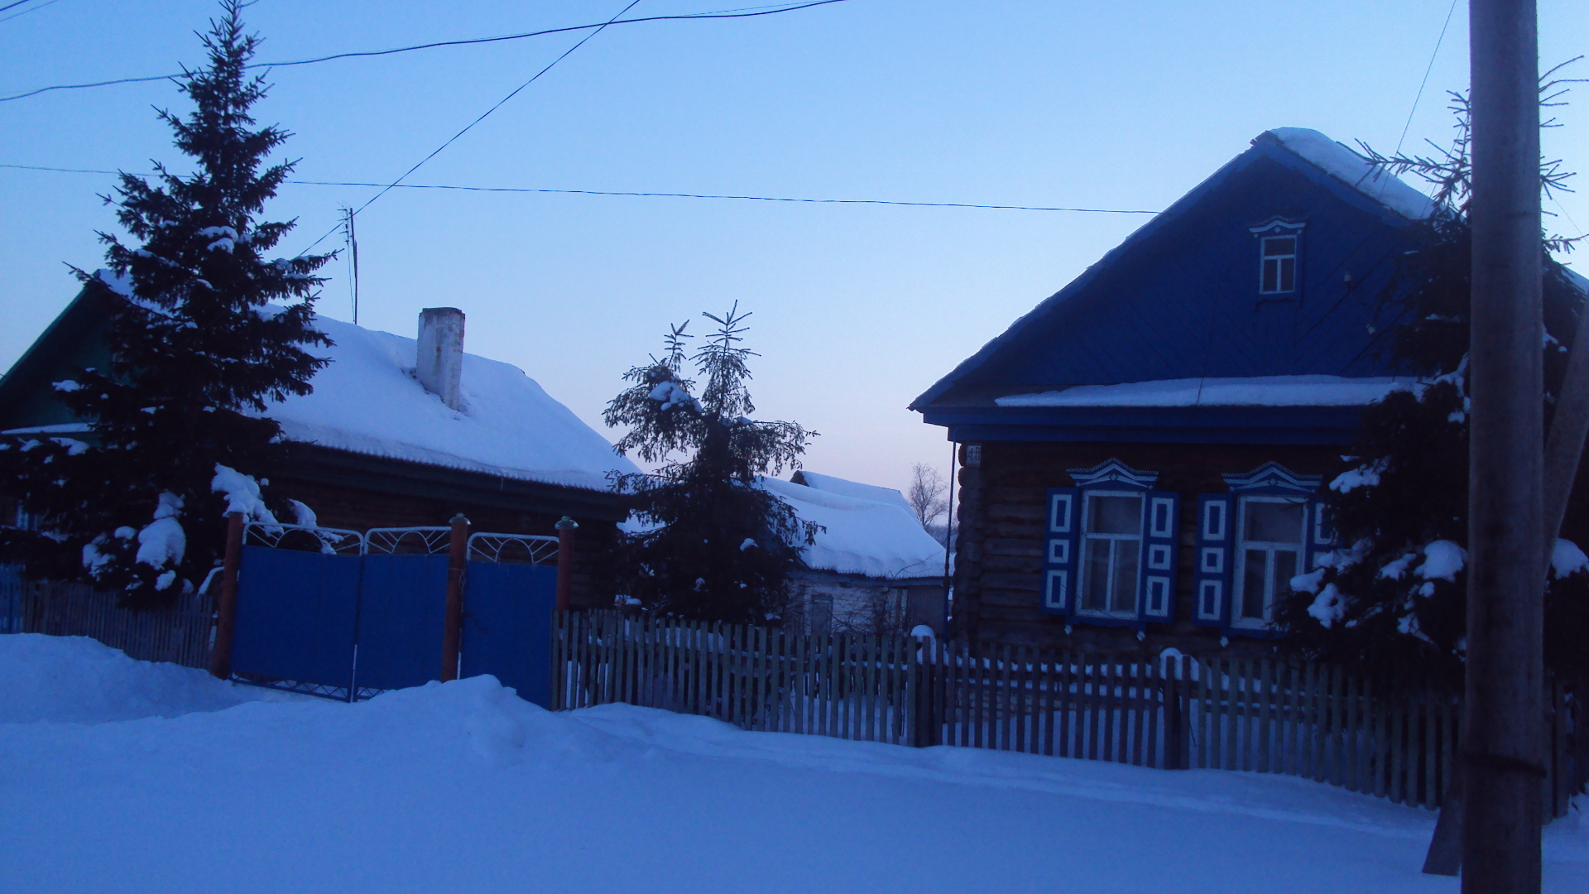
Имай Насыйри туган өй урыны

Slide 7
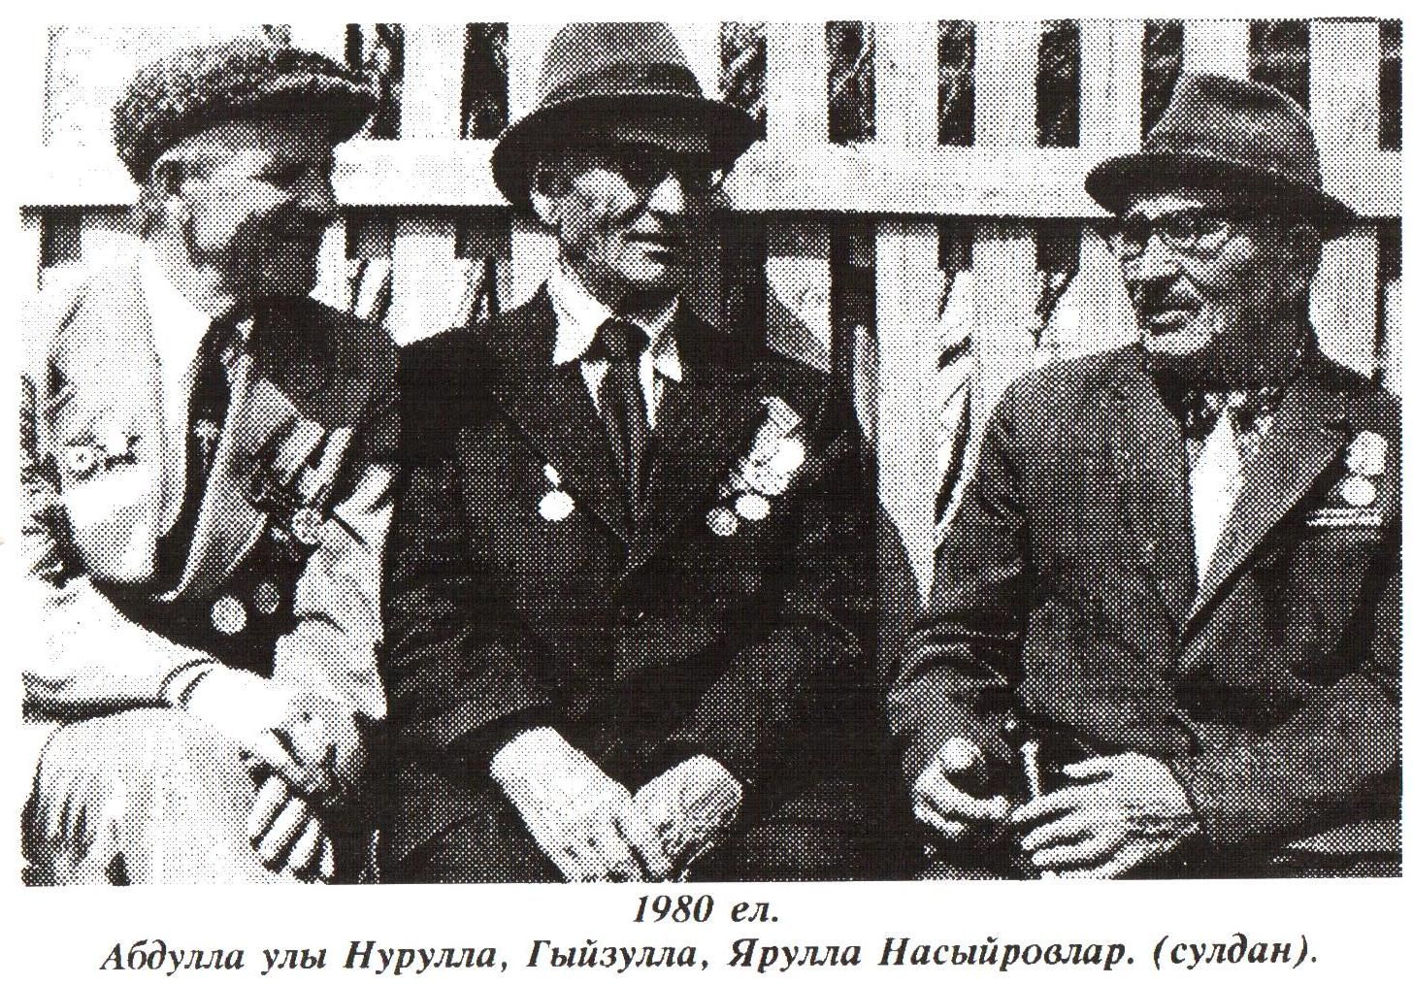
Мәрхүм Нурулла абзый Насыйровның ( ике туган энесе) истәлекләренә караганда

Slide 8
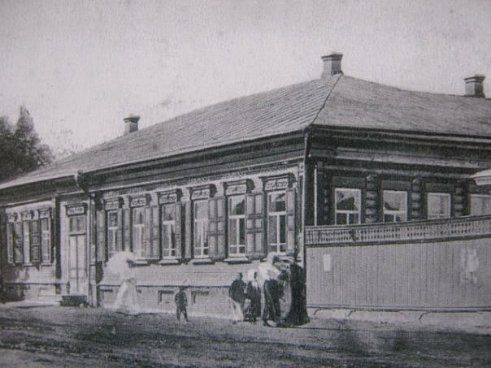
“Мәдрәсәи Шәргыя”

Slide 9
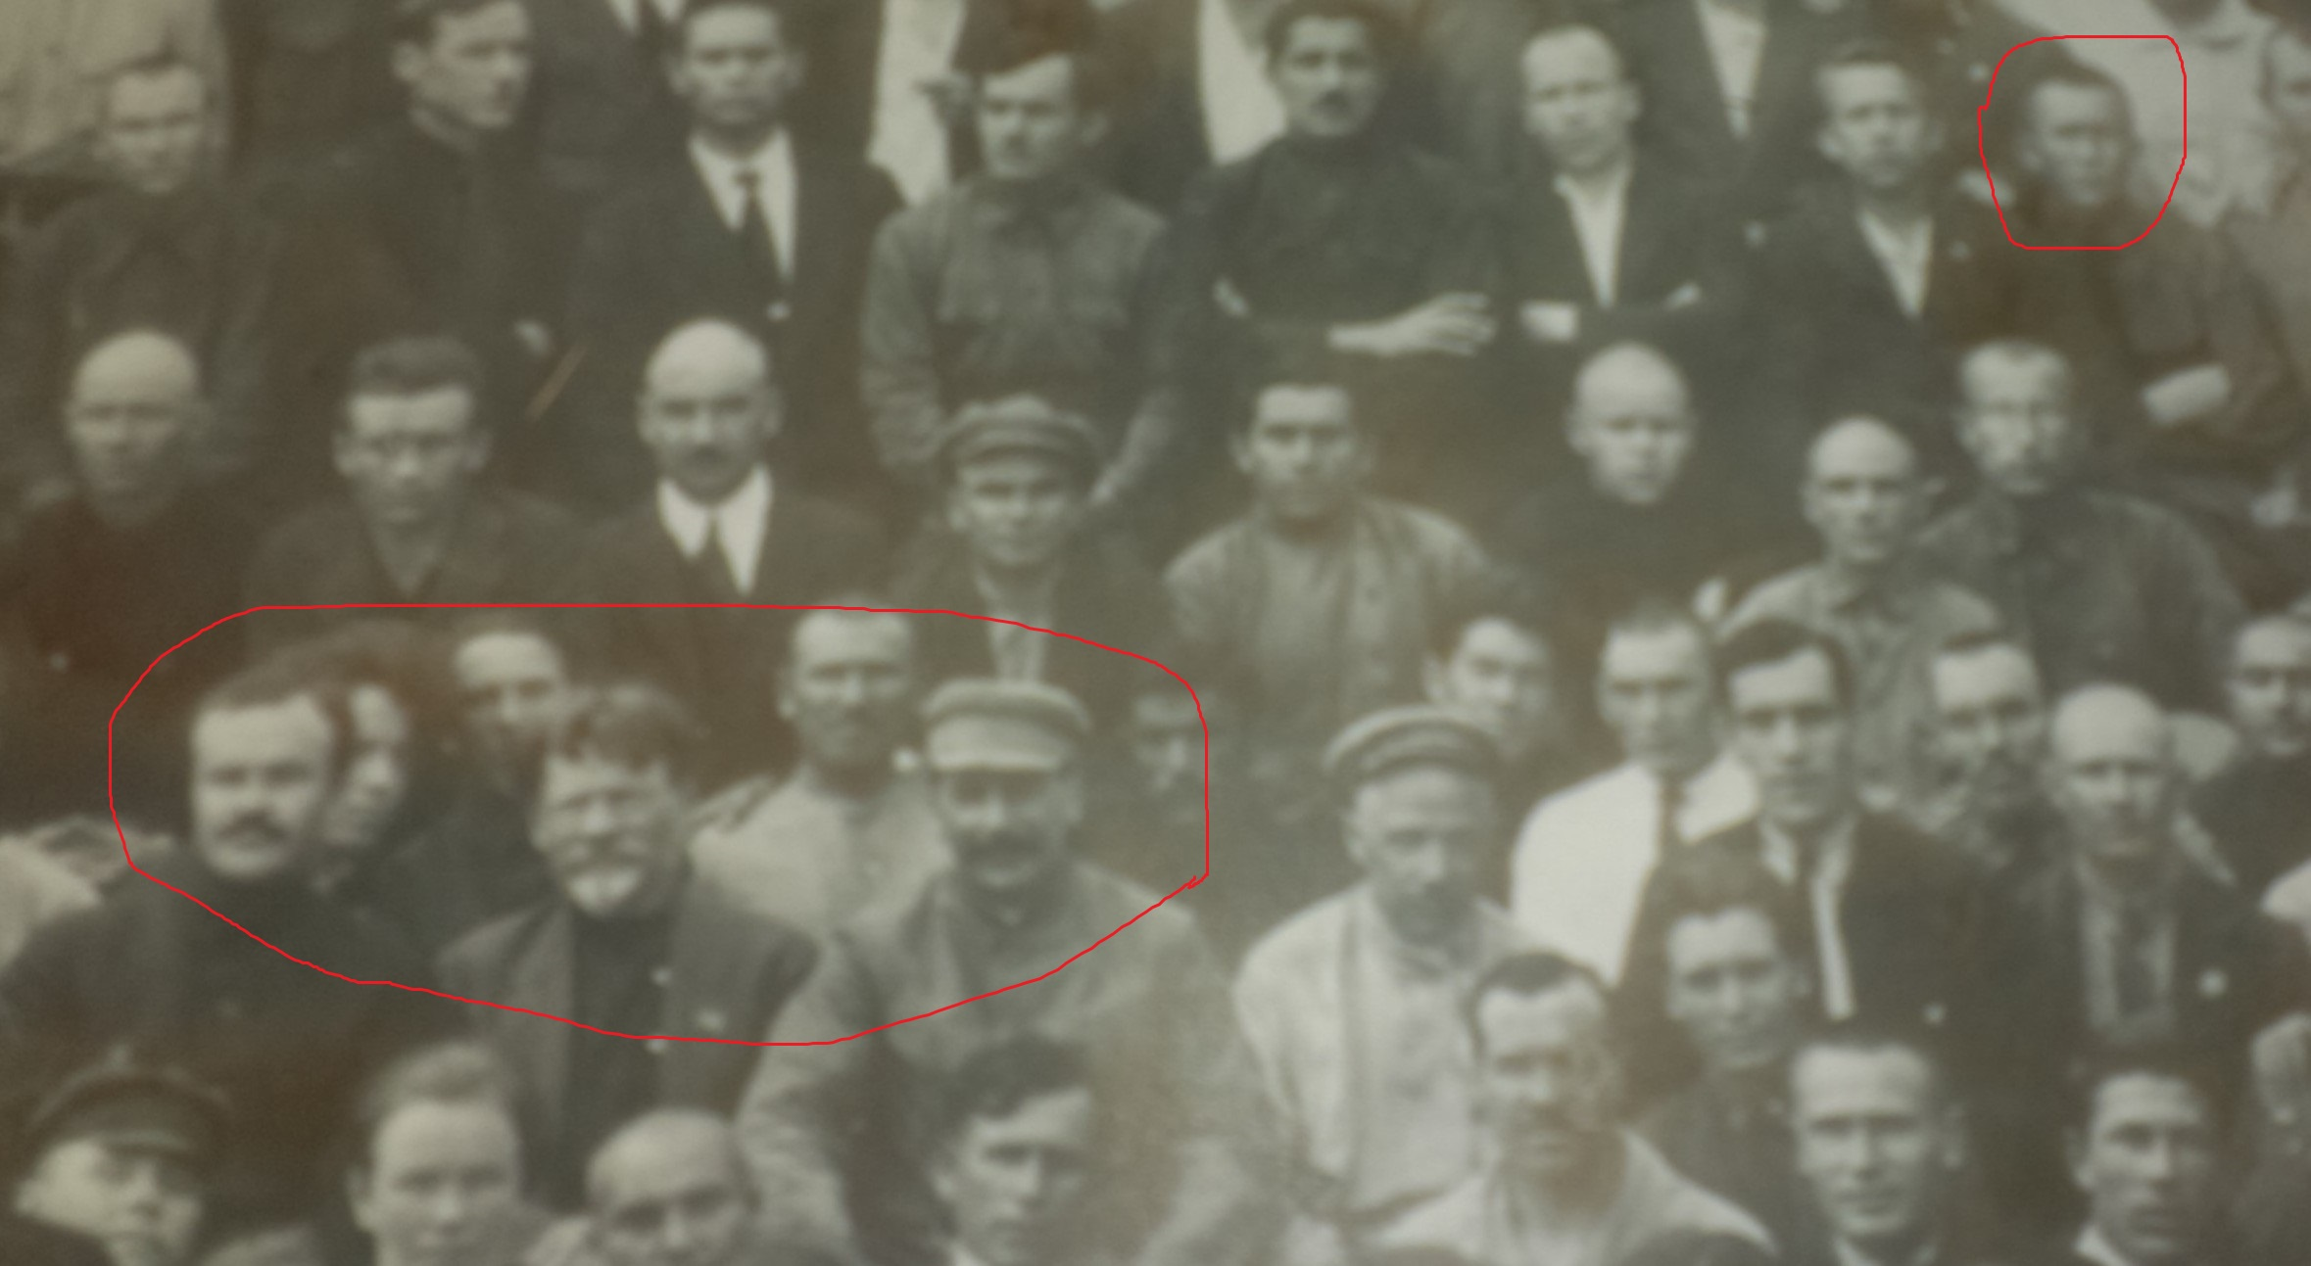
1920-1924 елларда ул партиянең Башкортстан Өлкә комитеты һәм БАШЦИК әгъзасы

Slide 10
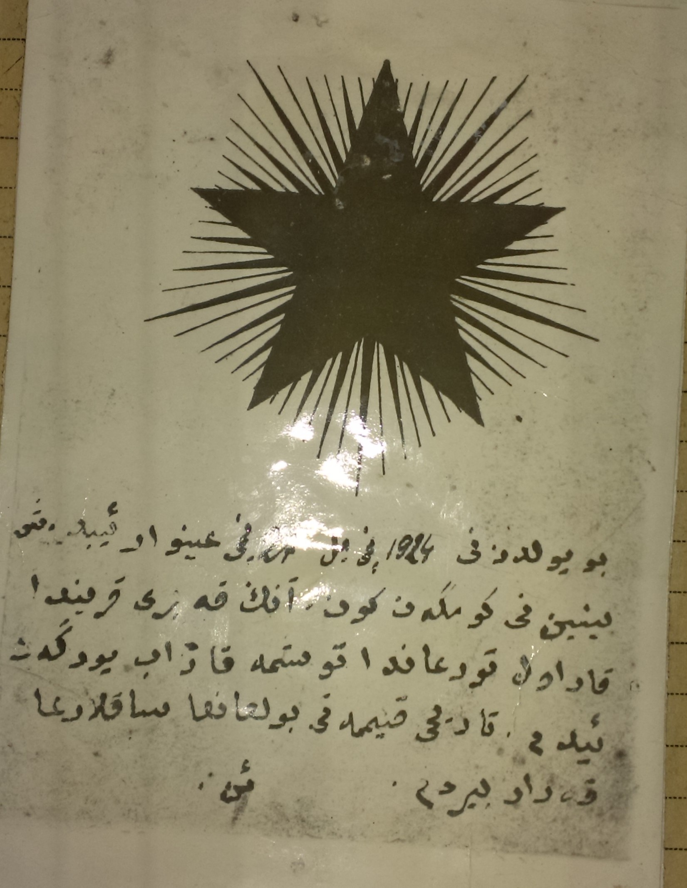
1923-1924 елларда
Имай Насыйри Мәскәүдә
өяз комитетлары секретарьлары
курсында укый һәм шушы
вакытта аңа 27 гыйнвар көнне
Ленин табуты янында сакта
торырга туры килә

Slide 11
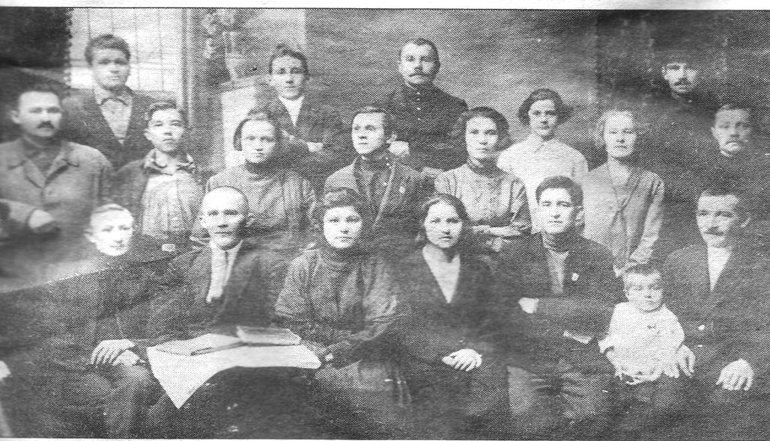


Slide 12
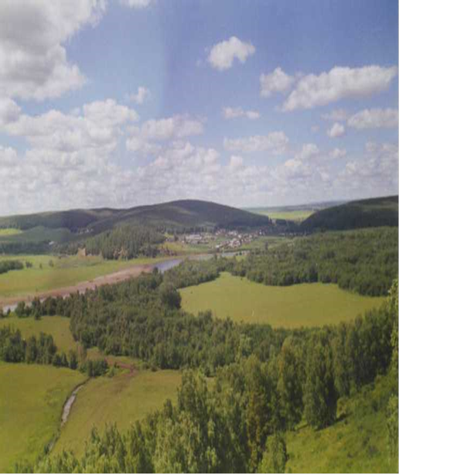
Тәүге язмалар
«Тәкъдир», «Бала белән ана», «Кыр казына», «Стәрлегә», «Албасты»

Slide 13
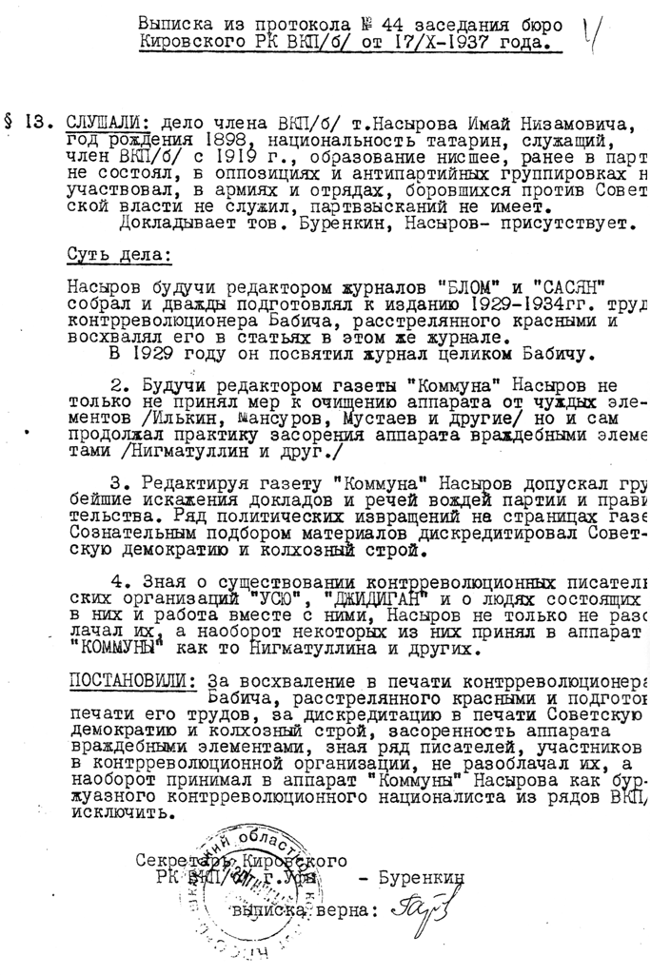
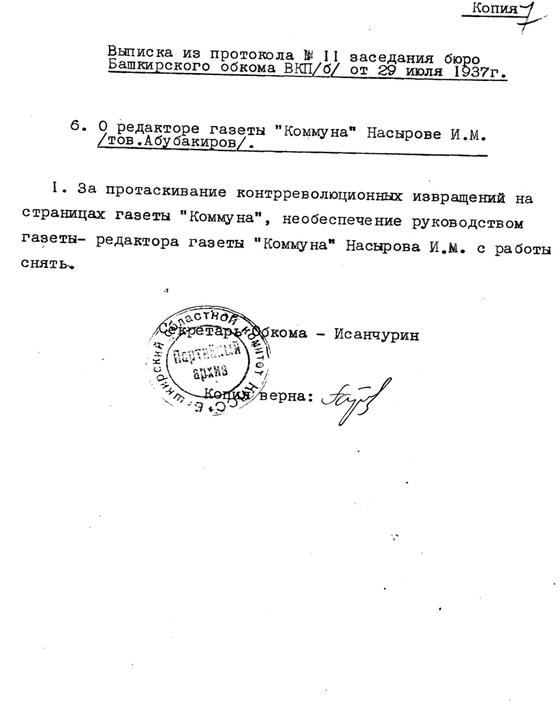

Slide 14
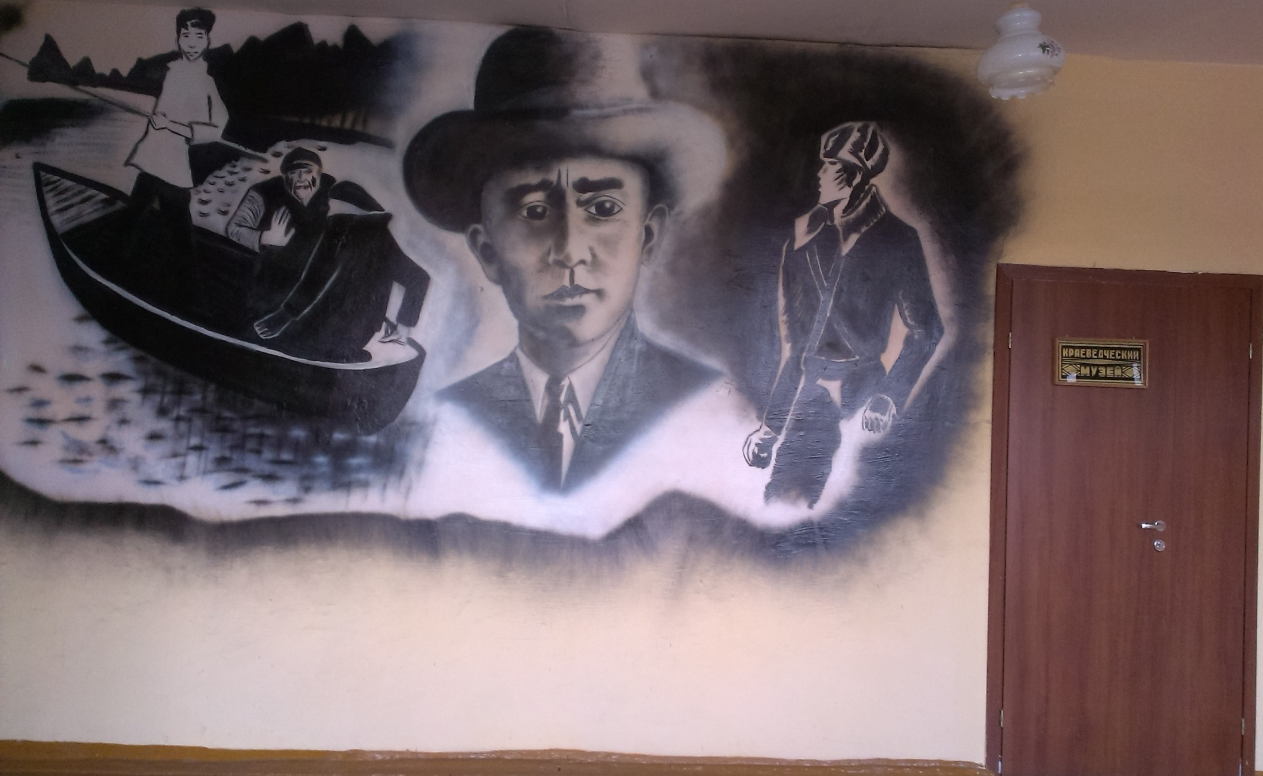
Мәктәп музее

Slide 15
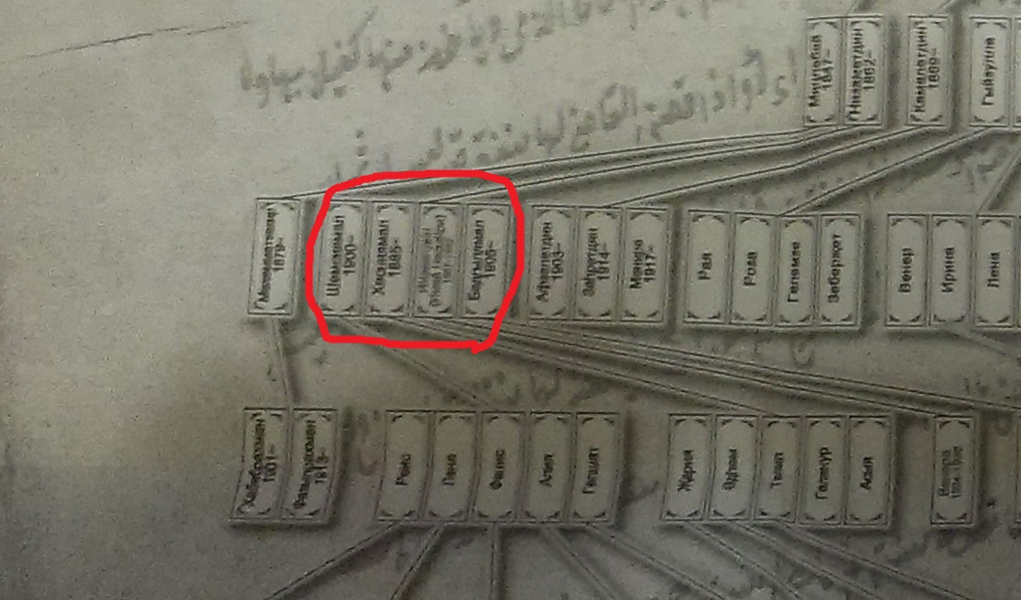

Slide 16
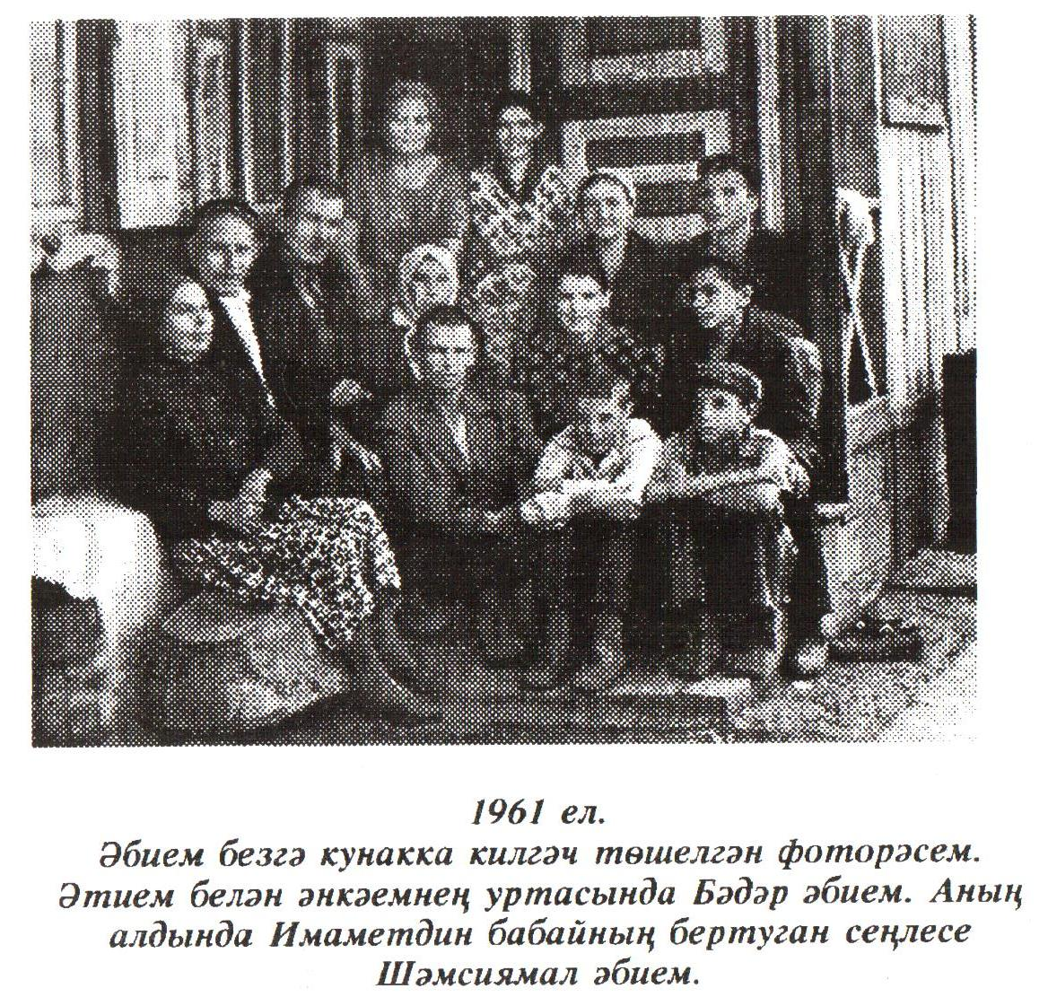
Хатирәләр

Slide 17
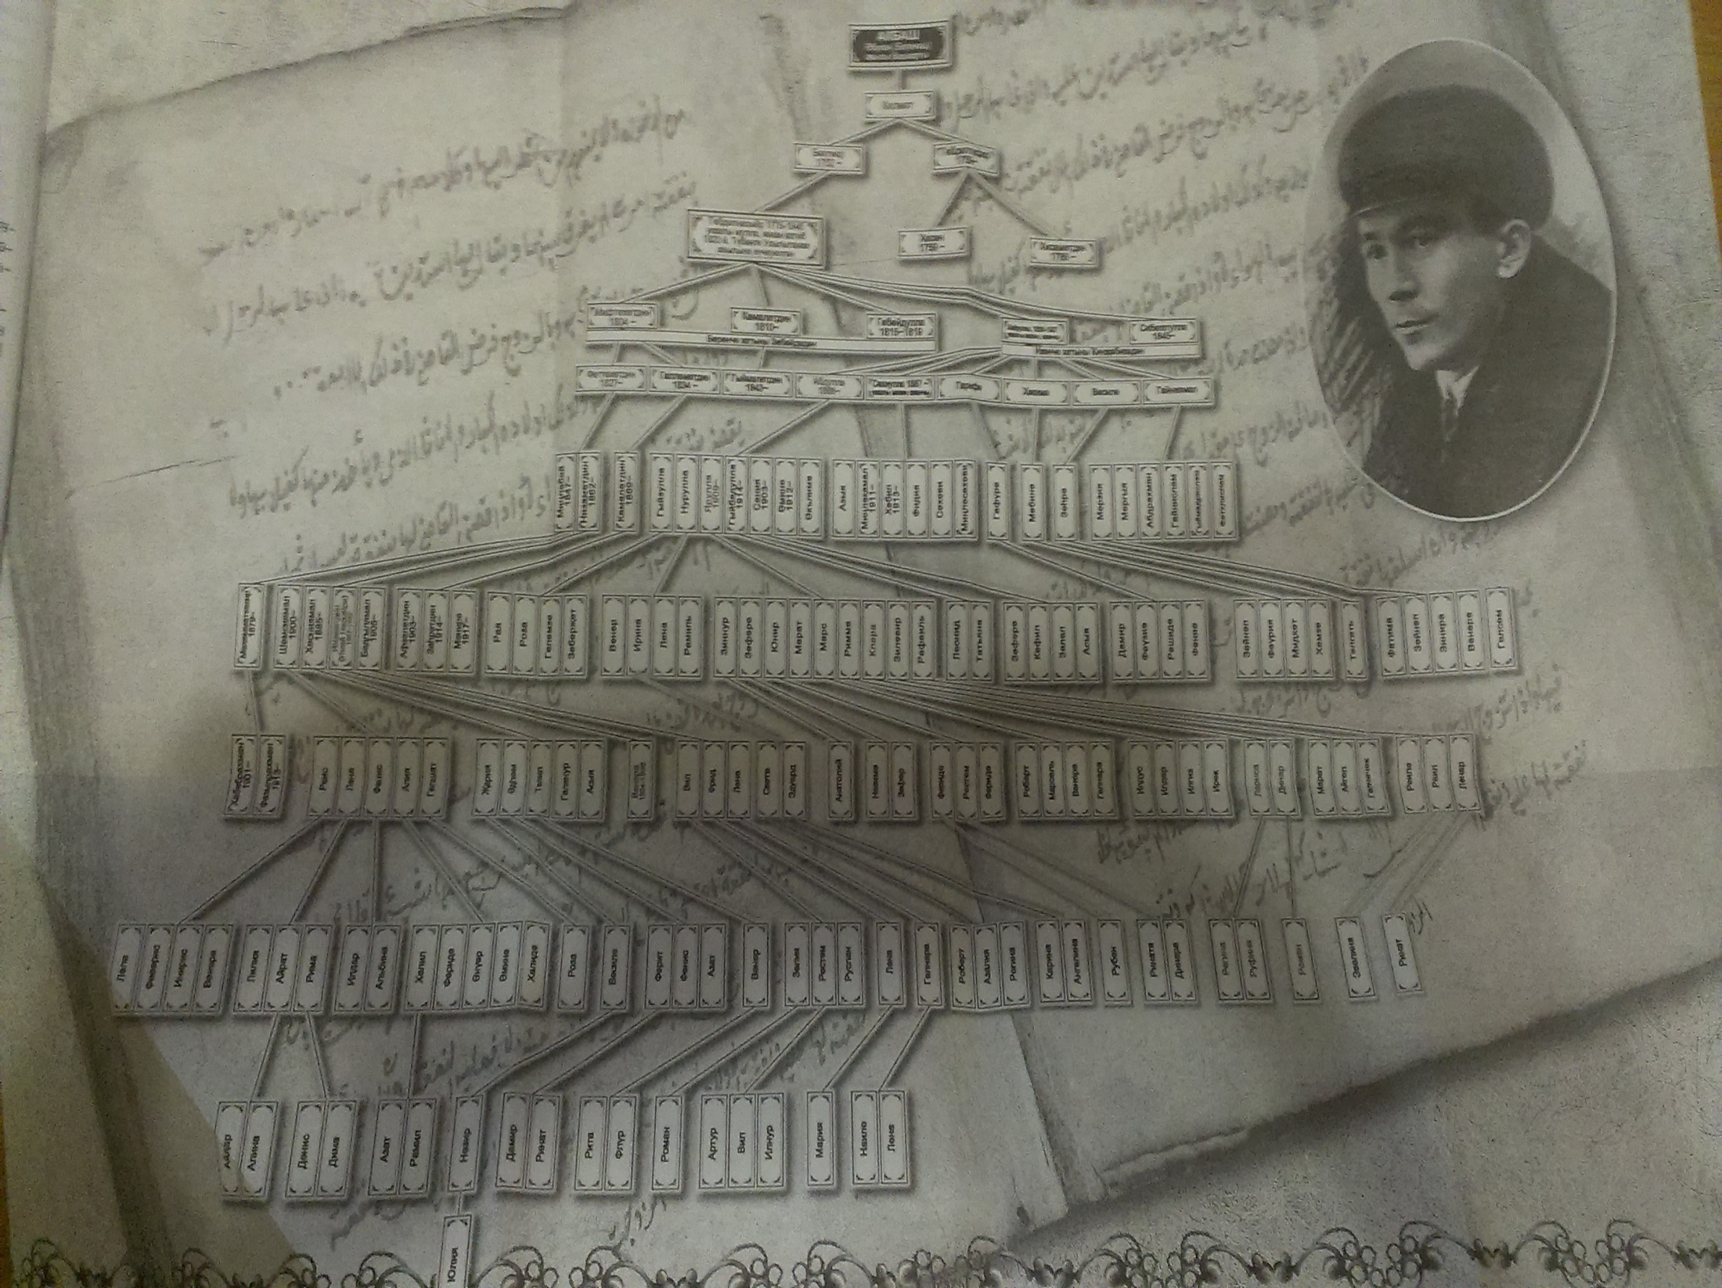

Slide 18
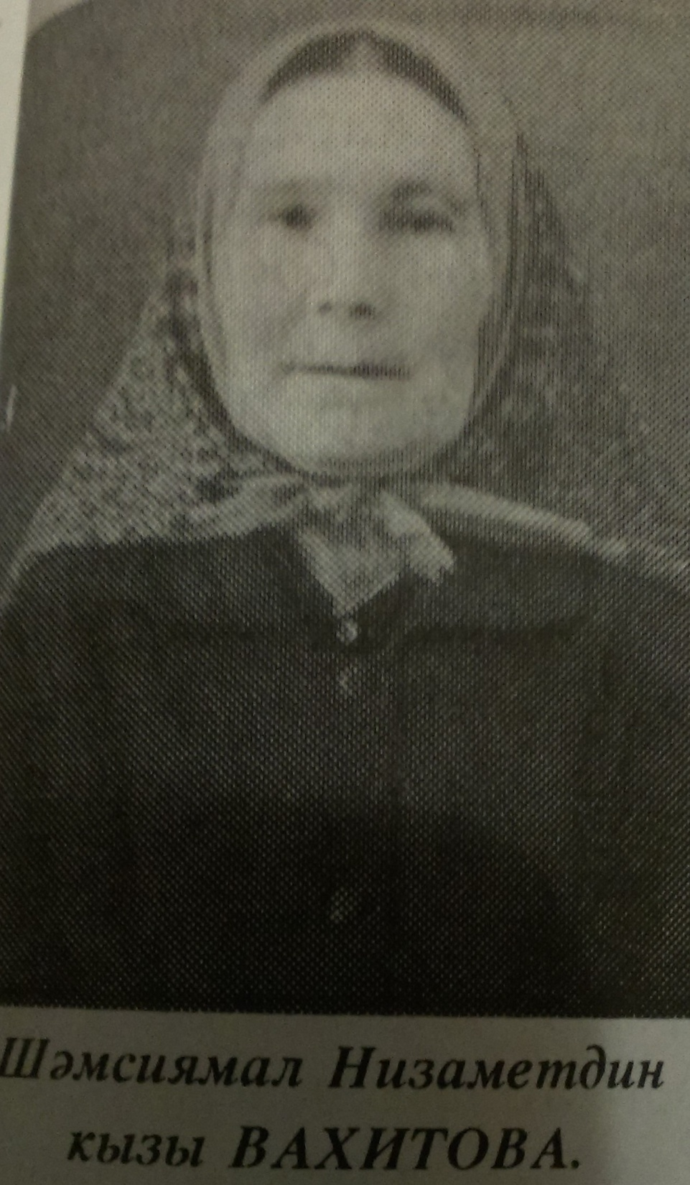

Slide 19
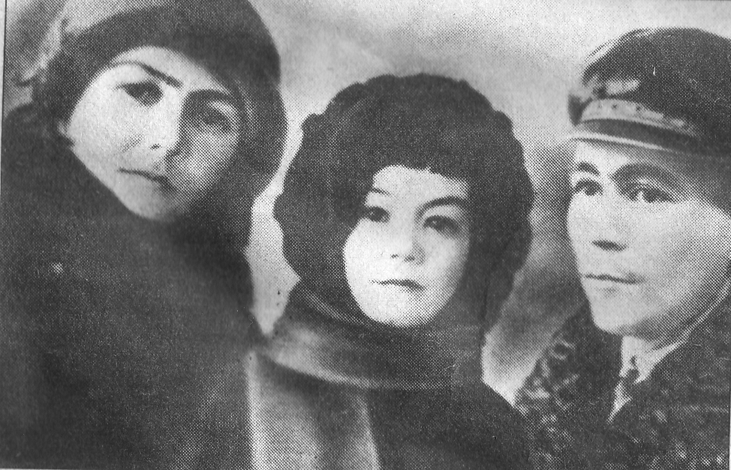
Имай Насыйри хатыны Бәдәр hәм кызы Венера белән

Slide 20
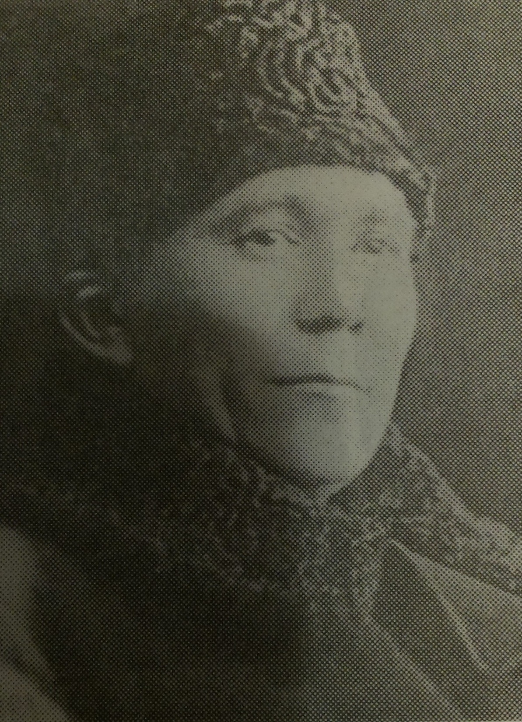

Slide 21
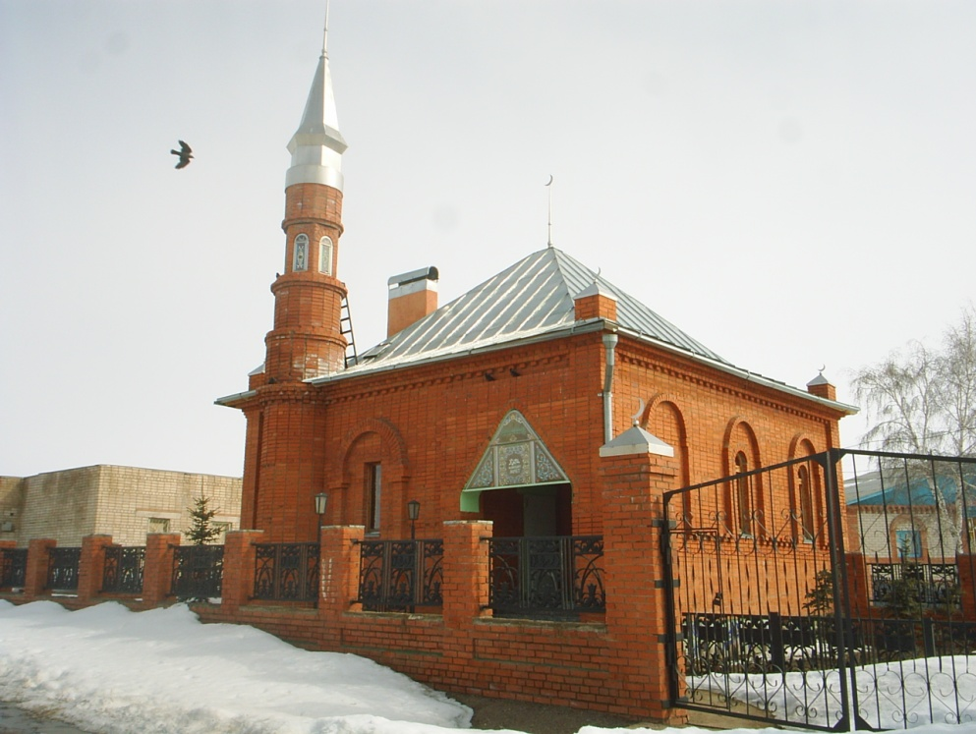
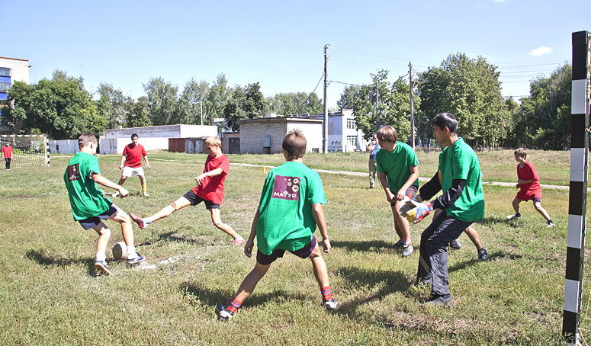
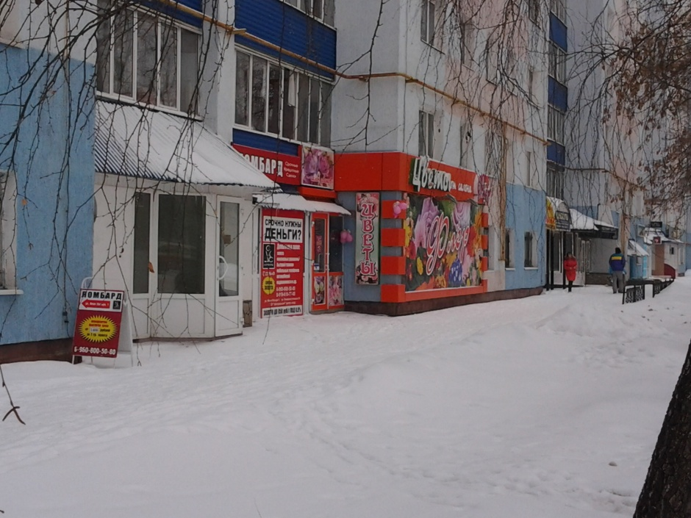
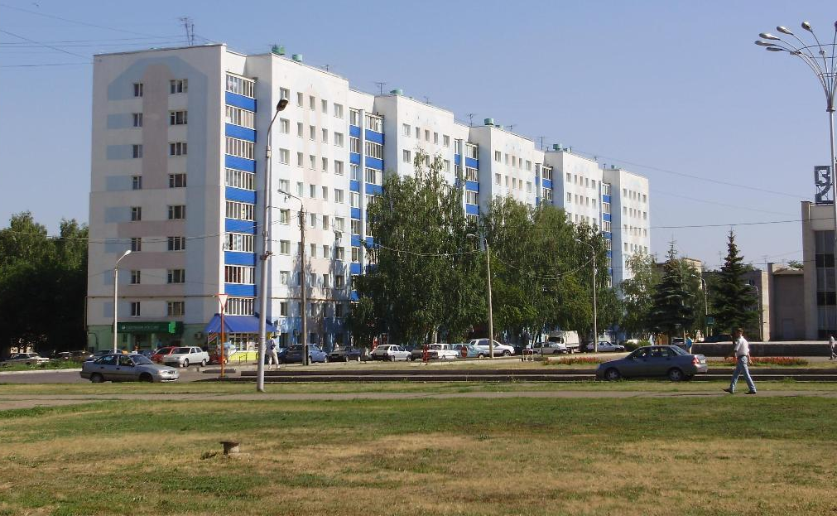
Имай Насыйри урамы

Slide 22
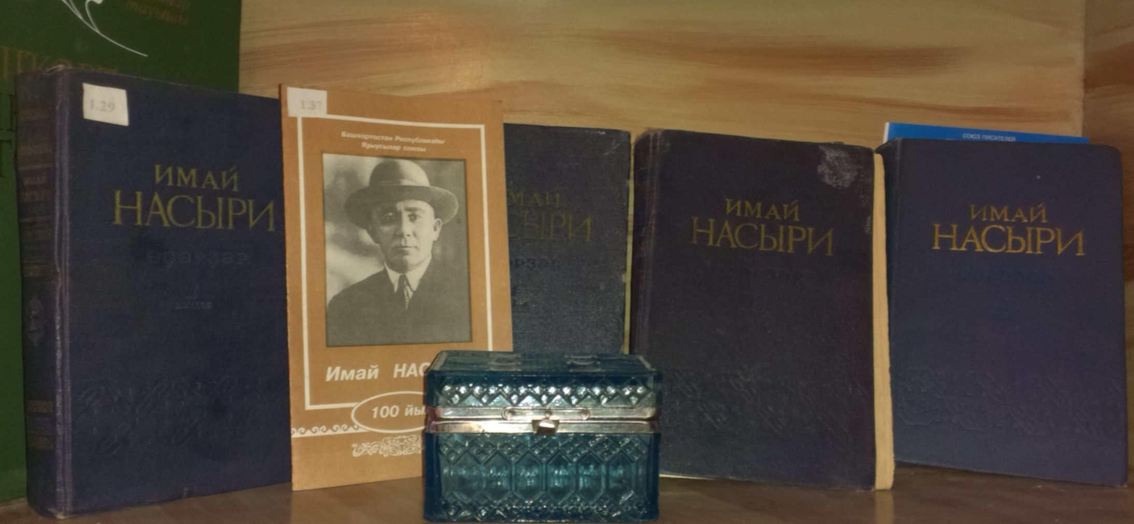
Мәктәп музеенда

Slide 23

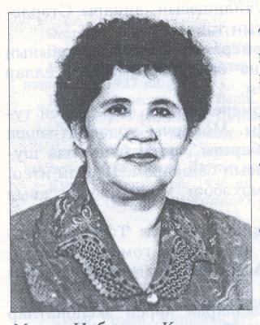
Йөрәкләрдә Имай Насыйри

